Slide 1
3. 프로세스
20171693 임희영
Stylish business and campus life with BIZCAM

Slide 2
프로세스
프로세스란? 실행 중인 프로그램을 말함
현대의 컴퓨팅 시스템에서 작업의 단위
하나의 시스템은 일부는 사용자 코드를 실행하고 일부는 운영체제 코드를 실행하는 프로세스의 집합체이다. (이들 모두 병행 실행이 가능하고, CPU는 이들 프로세스 가운데서 다중화 된다.)

Slide 3
프로세스
3.1 프로세스 개념
우리가 운영체제를 논의할 때 모든 CPU활동을 어떻게 부를 것인가?
- 초창기 컴퓨터는 일괄 처리 시스템
- 이후 사용자 프로그램 또는 테스크를 실행하는 시분할 시스템
- 단일 사용자 시스템에서도 사용자는 여러 프로그램을 한 번에 실행할 수 있다.
- 다중 태스킹을 지원하지 않는 임베디드 장치에서와 같이 컴퓨터가 한 번
에 하나의 프로그램만 실행할 수 있더라도 운영체제는 메모리 관리와 같은
자체 프로그램된 내부 활동을 지원해야 할 수도 있다.
=> 이러한 모든 활동을 프로세스라고 함.
- 일부 적절한 경우 운영체제의 역할을 설명할 때 작업을 사용

Slide 4
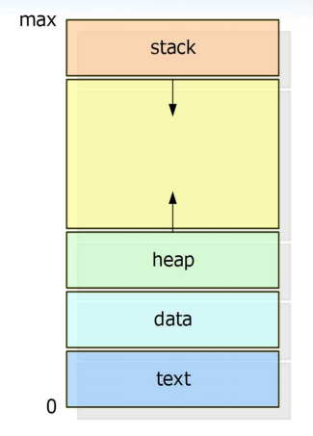
프로세스
3.1 프로세스 개념
프로세스의 현재 활동 상태는 프로그램 카운터 값과 프로세스 레지스터 내용으로 나타낸다.
테스트 섹션 – 실행 코드
데이터 섹션 – 전역 변수
힙 섹션 – 프로그램 실행 중에 동적으로 할당되는 메모리
스택 섹션 – 함수를 호출할 때 임시 데이터 저장장소
테스트 및 데이터 섹션의 크기는 고정됨
-> 실행 시간 동안 크기가 변하지 않음
스택 및 힙 섹션의 크기는 동적으로 줄어들거나 커짐
-> 함수가 호출될 때마다 함수 매개변수, 지역 변수 및 복 귀 주소를 포함하는 활성 레코드가 푸시, 제어가 되돌아 오면 팝, 메모리가 동적으로 할당됨에 따라 힙이 커지고 메모리가 시스템에 반환되면 축소 됨
그래서 그림 처럼 스택 및 힙 섹션이 서로의 방향으로 커지더라도 겹치지 않도록 해야함.

Slide 5
프로세스
3.1 프로세스 개념
프로그램 -> 명령어 리스트를 내용으로 가진 디스크에 저장된 파일 과 같은 수동적인 존재
프로세스 -> 다음에 실행할 명령어를 지정하는 프로그램 카운터와 관련 자원을 가진 능동적인 존재
실행 파일이 메모리에 적재될 때 프로그램은 프로세스가 됨
실행 파일을 메모리에 적재하는 두 가지 방식
아이콘을 더블 클릭
명령어 라인상에서 prog.exe / a.out과 같이 파일 이름 입력
두 프로세스들이 동일한 프로그램에 연관될 수 있지만, 이들은 두 개의 별도의 실행 순서로 간주한다.
ex) 여러 사용자가 메일 프로그램의 서로 다른 복사본을 실행하거나, 또는 동일 사용자가 웹 브라우저 프로그램의 여러 복사본을 호출한다하더라도 각각은 별도의 프로세스이며, 텍스트 섹션이 동등하다 할지라도, 데이터, 힙 및 스택 센션은 다를 수도 있다.

Slide 6
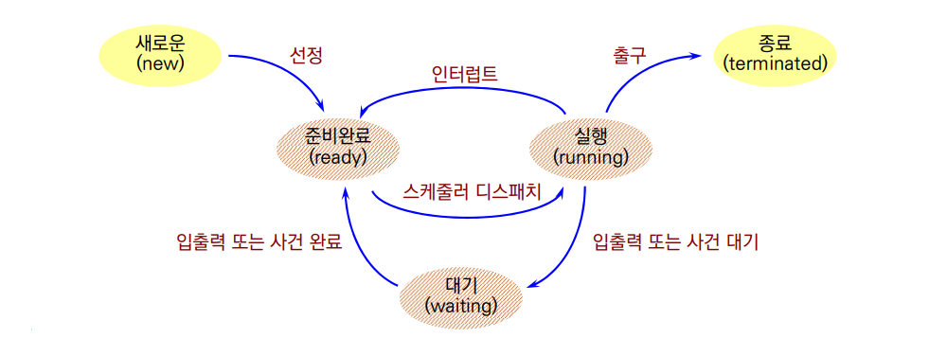
프로세스
3.1 프로세스 개념
프로세스는 실행되면서 그 상태가 변한다.
새로운(new) : 프로세스가 생성 중이다.
실행(running) : 명령어들이 실행되고 있다.
대기(waiting) : 프로세스가 어떤 이벤트(입출력 완료 또는 신호의 수신 같은)가 일어나기를 기다린다.
준비(ready) : 프로세스가 처리기에 할당되기를 기다린다.
종료(terminated) : 프로세스의 실행이 종료되었다.
=> 대부분의 프로세스들은 준비 또는 대기 상태
어느 한 순간에는 한 처리기상에서는 오직 하나의 프로세스만 실행될 수 있다.

Slide 7
프로세스
3.1 프로세스 개념
각 프로세스는 운영체제에서 프로세스 제어 블록(테스크 제어 블록)에 의해 표현된다.
프로세스 상태 : 새로운(new), 준비(ready), 실행(running), 대기(waiting), 정지(halted) 등..
프로그램 카운터 : 프로그램 카운터는 이 프로세스가 다음에 실행할 명령어의 주소를 가리킴
CPU 레지스터들 : CPU 레지스터는 컴퓨터 구조에 따라 다양한 수와 유형을 가짐 (누산기, 인덱스 레지스터, 스택 레지스터, 범용 레지스터 등..
CPU 스케줄링 정보 : 프로세스 우선순위, 스케줄 큐에 대한 포인터와 다른 스케줄 매개변수
메모리 관리 정보 : 운영체제에 의해 사용되는 메모리 시스템에 따라 기준 레지스터와 한계 레지스터의 값, 운영체제가 사용하는 메모리 시스템에 따라 페이지 테이블 또는 세그먼트 테이블과 같은 정보를 포함
회계 정보 : CPU 사용 시간과 경과된 실시간, 시간 제한, 계정 번호, 잡 또는 프로세스 번호 등
입출력 상태 정보 : 프로세스에 할당된 입출력 장치들과 열린 파일의 목록 등
=> 약간의 회계 데이터와 함께 프로세스를 시작시키거나 다시 시작시키는데 필요한 모든 데이터를 위한 저장소의 역할을 한다.

Slide 8
프로세스
3.1 프로세스 개념
스레드(Threads)
이제까지의 프로세스 모델은 프로세스가 단일의 실행 스레드가 존재함을 암시
단일 제어 스레드는 프로세스가 한 번에 한가지 일만 실행
ex) 문자 입력과 철자 검사 동시 실행 x
현대 운영체제는 프로세스 개념을 확장하여 한 프로세스가 다수의 실행 스레드를 가질 수 있어 한 번 에 하나 이상의 일을 수행할 수 있다.
ex) 하나의 스레드에 사용자 입력 관리를 맡기는 동안 다른 스레드가 철자 검사기를 수행 하도록 만 들 수 있다.
=> 4장에서 이어서

Slide 9
프로세스
3.2 프로세스 스케줄링
다중 프로그래밍의 목적은 CPU이용을 최대화 하기 위해 항상 어떤 프로세스가 실행되도록 하는 데 있다.
시분할의 목적은 각 프로그램이 실행되는 동안 사용자가 상호 작용할 수 있도록 프로세스들 사이에서 CPU코어를 빈번하게 교체하는 것이다.
이 목적을 달성하기 위해 프로세스 스케줄러는 코어에서 실행 가능한 여러 프로세스 중에서 하나의 프로스세를 선택한다.
각 CPU 코어는 한 번에 하나의 프로세스를 실행할 수 있다.
현재 메모리에 있는 프로세스 수를 다중 프로그래밍 정도라고 한다.
일반적으로 대부분의 프로세스는 두가지로 분리된다.
I/O 바운드 프로세스 : 계산에 소비하는 것 보다 I/O에 더 많은 시간을 소비하는 프로세스
CPU 바운드 프로세스 : 계산에 더 많은 시간을 사용하여 I/O 요청을 자주 생성하지 않는 프로세스

Slide 10
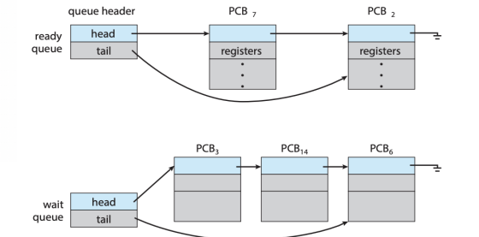
프로세스
3.2 프로세스 스케줄링
프로세스가 시스템에 들어가면 준비 큐에 들어가서 준비 상태가 되어 CPU코어에서 실행되기를 기다린다.
이 큐는 일반적으로 연결 리스트로 저장된다.
준비 큐 헤더에는 리스트의 첫 번째 PCB에 대한 포인터가 저장되고 각 PCB에는 준비 큐의 다음 PCB를 가리키는 포인터 필드가 포함된다.
프로세스에 CPU코어가 할당되면 프로세스는 잠시동안 실행되어 결국 종료되거나 인터럽트 되거나 I/O 요청의 완료와 같은 특정 이벤트가 발생할 때까지 기다린다. 이러한 큐는 대기 큐에 삽입된다.

Slide 11
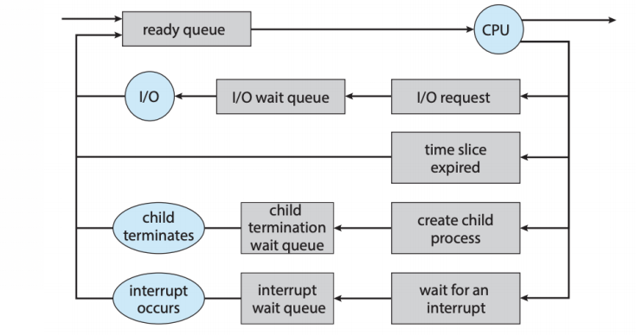
프로세스
3.2 프로세스 스케줄링
큐잉 다이어그램
프로세스가 I/O 요청을 공표한 다음 I/O 대기 큐에 놓일 수 있다.
프로세스는 새 자식 프로세스를 만든 다음 자식의 종료를 기다리는 동안 대기 큐에 놓일 수 있다.
인터럽트 또는 타임 슬라이스가 만료되어 프로세스가 코어에서 강제로 제거되어 준비 큐로 돌아갈 수 있다.
=> 프로세스가 종료될 때까지 이 주기를 계속한다.

Slide 12
프로세스
3.2 프로세스 스케줄링
프로세스는 수명 주기 동안 준비 큐와 대기 큐를 이주한다.
CPU 스케줄러의 역할은 준비 큐에 있는 프로세스 중에서 선택된 하나의 프로세스에 CPU 코러를 할당하여는 것
스와핑
일부 운영체제는 스와핑으로 알려진 중간 형태의 스케줄링을 가지고 있는데, 핵심 아이디어는 때로는 메모리에서 프로세르를 제거하여 다중 프로그래밍의 정도를 감소시키는 것이 유리할 수 있다는 것
나중에 프로세스를 메모리에 다시 적재될 수 잇으며 중단된 위치에서 실행을 계속할 수 있다.
프로세스를 메모르에서 디스크로 “스왑아웃”하고 현재 상태를 저장하고, 이후 디스크에서 메모리로 “스왑인”하여 상태를 복원할 수 있다.
스와핑은 일반적으로 메모리가 초과 사용되어 가용 공간을 확보해야 할 때만 필요하다.

Slide 13
프로세스
3.2 프로세스 스케줄링
문맥
프로세스의 PCB에 표현된다.
CPU 레지스터의 값, 프로세스 상태, 메모리 관리 정보
문맥 교환
일반적으로 커널 모드이건 사용자 모드이건 CPU의 현재 상태를 저장하는 작업을 수행하고 나중에 연산을 재개하기 위하여 상태 복구 작업을 수행하는 것
문맥 교환이 진행될 동안 시스템이 아무런 유용한 일을 못하기 때문에 문맥 교환 시간은 순수한 오버헤드
문맥 교환 시간
하드 웨어의 지원에 크게 좌우된다.
메모리의 속도, 레지스터의 수, 특수 명령어의 존재에 좌우되므로 기계마다 다르다.
운영 체제가 복잡할수록 문맥 교환에 더 많은 작업이 요구된다.

Slide 14
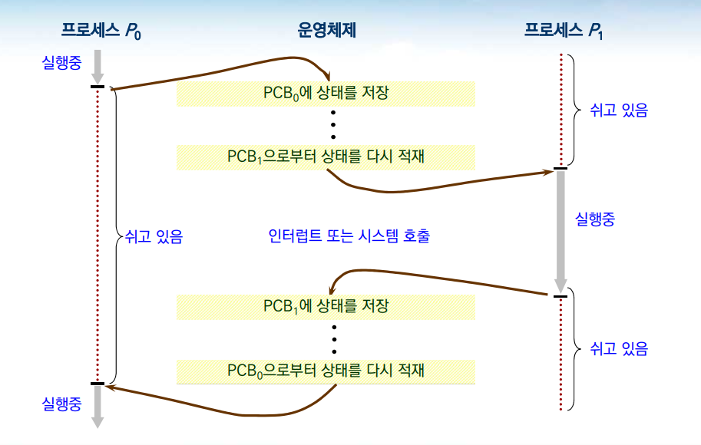
프로세스
3.2 프로세스 스케줄링
프로세스에서 프로세스로의 문맥 교환을 보여주는 다이어 그램

Slide 15
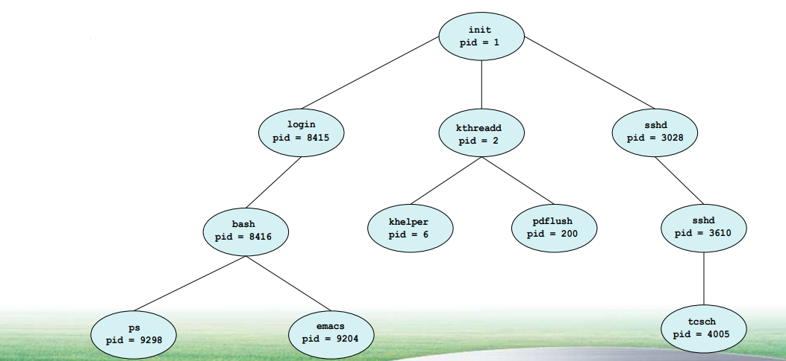
프로세스
3.3 프로세스에 대한 연산
실행되는 동안 프로세스는 여러 개의 새로운 프로세스들을 생성할 수 있다.
부모 프로세스 : 생성하는 프로세스
자식 프로세스 : 새로운 프로세스
=> 각각의 프로세스들이 다른 프로세스들을 생성하면서 트리를 형성한다.
현대 대부분의 운영체제는 유일한 식별자인 pid를 사용하여 프로세스를 구분한다.
이 식별자는 보통 정수이며, pid는 시스템의 각 프로세스에 고유한 값을 가지도록 할당된다.

Slide 16
프로세스
3.3 프로세스에 대한 연산
일반적으로 프로세스가 자식 프로세스를 생성할 때, 그 자식 프로세스는 자신의 임무를 달성하기 위해 어떤 자원이 필요하다.(CPU 시간, 메모리, 파일, 입출력 장치 등
자식 프로세스는 이 자원을 운영체제로부터 직접 얻거나, 부모 프로세스가 가진 자원의 부분 집합만을 사용하도록 제한될 수 있다.
부모 프로세스는 자원을 분할하여 자식 프로세스들에게 나누어 주거나 메모리 나 파일과 같은 몇몇 자원들은 자식 프로세스들이 같이 사용하게 할 수도 있다.
프로세스가 새로운 프로세스를 생성할 때, 두 프로세스를 실행시키는 데 두가지 가능한 방법
1. 부모는 자식과 병행하게 실행을 계속한다.
2. 부모는 일부 또는 모든 자식이 실행을 종료할 때까지 기다린다.
새로운 프로세스들의 주소 공간 측면에서의 두 가지 가능성
1. 자식 프로세스는 부모 프로세스의 복사본이다.(자식 프로세스는 부모와 똑같은 프로그램 과 데이터를 가진다.)
2. 자식 프로세스가 자신에게 적재될 새로운 프로그램을 가지고 있다.

Slide 17
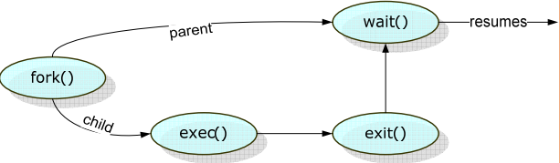
프로세스
3.3 프로세스에 대한 연산
UNIX 운영체제에서의 프로세스 생성
fork() : 새로운 프로세스의 생성
exec() : 기억 장치 공간을 새로운 프로그램으로 대치
wait() : 자식이 종료될 때까지 대기
동일한 프로그램의 복사본을 실행하는 두 개의 서로 다른 프로 세스를 갖는다. 이 때 차이점은 자식 프로세스의 pid = 0이고, 부모 프로세스의 pid는 0보다 큰 정수값이다.
자식 프로세스는 열린 파일과 같은 자원뿐 아니라, 특권과 스케줄링 속성을 부모로부터 상속받고, execlp() 시스템 콜을 사용하여 자신의 주소 공간을 UNIX 명령어로 덮어쓴다.
부모는 wait() 시스템콜로 자식 프로세스가 끝나기를 기다리고, 끝나면 부모는 wait()호출로부터 재개하여 exit() 시스템 콜을 사용해 끝낸다.

Slide 18
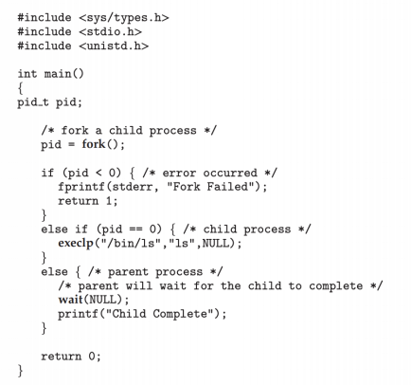
프로세스
3.3 프로세스에 대한 연산
fork() 시스템 콜을 사용하여 별도의 프로세스를 생성

Slide 19
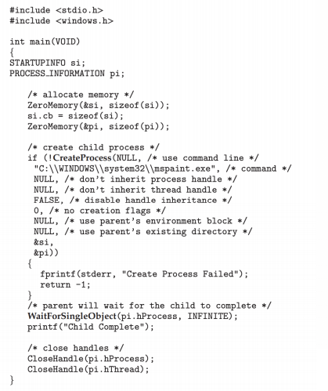
프로세스
3.3 프로세스에 대한 연산
Windows API를 이용한 새로운 프로세스의 생성
프로세스는 Windows API의 CreateProcess()함수를 이용하여 생성된다.
부모 프로세스가 새로운 자식 프로세스를 생성한다는 점에서 fork()와 유사하다.
차이점
fork()
- 부모 프로세스로부터 주소 공간을 상속받는 자식 프로세스를 생성한다.
- 아무런 인자가 전달되지 않는다.
CreateProcess()
- 자식 프로세스가 생성될 때 주소 공간에 명시된 프로그램을 적재한다.
- 10개 이상의 매개변수를 요구한다.

Slide 20
프로세스
3.3 프로세스에 대한 연산
프로세스는 마지막 문장의 실행을 끝내고 exit 시스템 콜을 사용하여 운영체제 자신의 삭제를 요청하면 종료된다.
프로세스는 자신을 기다리고 있는 부모 프로세스에 상태 값을 반환할 수 있다.
프로세스가 종료되면 프로세스의 모든 자원이 할당 해제되고 운영체제로 반납된다.
프로세스는 적당한 시스템 호출을 통해 다른 프로세스의 종료를 유발할 수 있다.
- 통상적으로, 그런 시스템 콜은 종료될 프로세스의 부모만이 호출할 수 있다.
- 부모는 여러가지 이유로 인하여 자식 중 하나의 실행을 종료할 수 있다.
- 자식이 자신에게 할당된 자원을 초과하여 사용할 때.
- 자식에게 할당된 태스크가 더 이상 필요 없을 때
- 부모가 exit를 하는데, 운영체제는 부모가 exit 한 후에 자식이 실행을 계속하는 것을 허용하지 않는 경우.
-> 몇몇 시스템에서는 부모 프로세스가 종료한 이후 자식 프로세스가 존재할 수 없다. 그러한 시스템에서는 프로세스가 종료 되면 그로부터 비롯된 모든 자식 프로세스들도 종료되어야 한다 -> 연쇄식 종료
부모 프로세스는 wait()를 사용하여 자식 프로세스가 종료할 때까지 기다릴 수 있다.
- Zombie(좀비) 프로세스 : 종료되었지만 부모 프로세스가 아직 wait() 호출을 하지 않은 프로세스
- Orphan(고아) 프로세스 : 부모 프로세스가 wait() 호출하는 대신 종료하는 경우

Slide 21
프로세스
3.3 프로세스에 대한 연산
Android 프로세스 계층
제한된 메모리와 같은 자원 제약 때문에 모바일 운영체제는 제한된 시스템 자원을 회수하기 위해 기존 프로세스를 종료해야 할 수도 있다.
Android는 임의의 프로세스를 종료하지 않고 프로세스의 중요도 계층을 식별했으며, 시스템이 프로세스를 종료하여 새로운 또는 보다 중요한 프로세스를 위한 자원을 확보해야 할 경우 중요도가 낮은 프로세스부터 종료한다.
전경 프로세스 : 사용자가 현재 상호 작용하고 있는 응용 프로그램을 나타내며, 화면에 보이는 현재 프로세스
가시적 프로세스 : 전경에서 직접 볼 수 없지만 전경 프로세스가 참조하는 활동을 수행하는 프로세스
서비스 프로세스 : 백그라운드 프로세스와 유사하지만 사용자가 인지할 수 있는 활동을 수행하는 프로세스
백그라운드 프로세스 : 활동을 수행하고 잇지만 사용자가 인식하지 못하는 프로세스
빈 프로세스 : 응용 프로그램과 관련된 활성 구성요소가 없는 프로세스
사스템 자원을 회수해야 하는 경우 Android는 먼저 빈 프로세스를 종료한 다음 백그라운드 프로세스 등의 순서로 종료한다.
Android 수명주기 지침을 따르면 프로세스 상태는 종료 전에 저장되고 사용자가 응용 프로그램으로 다시 전환하면 저장된 상태에서 부터 재개된다.

Slide 22
프로세스
3.4 프로세스 간 통신
프로세스가 시스템에서 실행 중인 다른 프로세스들과 데이터를 공유하지 않으면 독립적
프로세스가 시스템에서 실행 중인 다른 프로세스들에 영향을 주거나 받는다면 협력적
-> 협력을 허용하는 환경을 제공하는 몇 가지 이유
정보 공유 : 여러 응용 프로그램들이 동일한 정보에 흥미를 느낄 수 있으므로, 그러한 정보를 병행적으로 접근할 수 있는 환경
계산 가속화 : 만일 우리가 특정 태스크를 빨리 실행하고자 한다면, 우리는 그것을 서브태스크로 나누어 이들 각각이 다른 서브 태스크들과 병렬도 실행되게 해야 한다. (복수 개의 처리 코어를 가진 경우에만 달성 가능)
모듈성 : 우리는 시스템 기능을 별도의 프로세스들 또는 스레드들로 나누어, 모듈식 형태로 시스템을 구성하기를 원할 할 수 있다.

Slide 23
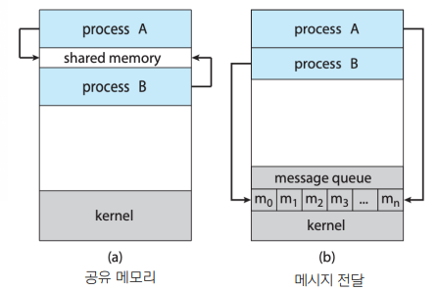
프로세스
3.4 프로세스 간 통신
협력적 프로세스들은 데이터를 교환할 수 있는, 서로 데이터를 보내거나 받을 수 있는 프로세스 간 통신 기법이 필요하다.
일반적으로 운영체제는 한 프로세스가 다른 프로세스의 메모리에 접근하는 것을 금지 한다.
공유 메모리 모델
협력 프로세스들에 의해 공유되는 메모리의 영역이 구축된다.
프로세스들은 그 영역에 데이터를 읽고 쓰고 함으로써 정보를
교환할수 있다.
메시지 전달 모델
- 통신이 협력 프로세스들 사이에 교환되는 메시지를 통하여
이루어진다.
- 충돌을 회피할 필요가 없기 때문에 적은 양의 데이터를 교환 하는 데
유용하다.
- 분산 시스템에서 공유 메모리보다 구현하기 쉽다.

Slide 24
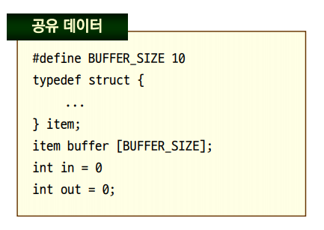
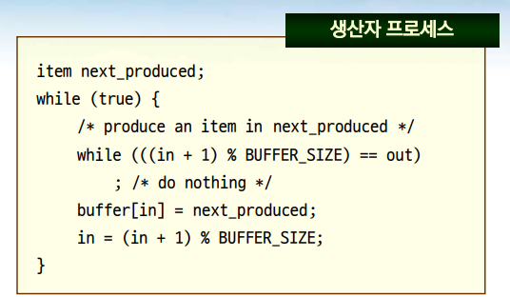
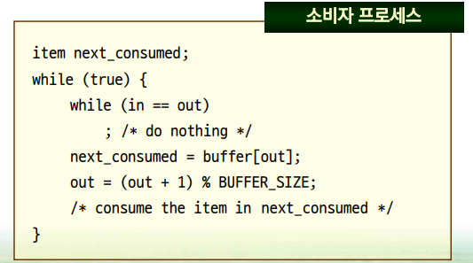
프로세스
3.5 공유 메모리 시스템에서의 프로세스 간 통신
공유 메모리 시스템
- 통상 공유 메모리 영역은 공유 메모리 세그먼트를 생성하는 프로세스의 주소 공간에 위치한다.
이 공유 메모리 세그먼트를 이용하여 통신하고자 하는 다른 프로세스들은 이 세그먼트를 자신의 주소 공간에 추가하여야 한다.
생산자 – 소비자 프로세스
- 생산자 프로세스는 정보를 생산하고 소비자 프로세스는 정보를 소비한다.
- 병행하여 실행되도록 하려면 생산자가 정보를 채워 넣고 소비자가 비울 수 있는 버퍼 들의 저장소(pool)를 제공해야 한다.
- 무한 버퍼(unbounded buffer) : 실질적인 한계가 없다. 소비자는 새로운 항목을 기다려야만 할 수도 있지만, 생산자는 항상 새로운 항목을 생산할 수 있다.
- 유한 버퍼(bounded buffer) : 버퍼의 크기가 고정되어 있다고 가정한다. 버퍼가 비어있으면 소비자는 반드시 대기해야 하며, 모든 버퍼가 채워져 있으면 생산자가 대기해야 한다.

Slide 25

프로세스
3.6 메시지 전달 시스템에서의 프로세스 간 통신
운영체제가 메시지 전달 설비를 통하여 서로 협력하는 프로세스 간 통신 수단
- 통신하는 프로세스들이 네트워크에 의해 연결된 다른 컴퓨터들에 존재할 수 있는 분산 환경에서 특히 유용하다.
- 최소한 두 가지 연산을 제공한다.
통신을 원한다면, 반드시 서로 메시지를 보내고 받아야하며 이들 사이에 통신 연결(communication link)이 설정되어야 한다.
하나의 링크와 send()/receive() 연산을 논리적으로 구현하는 다수의 방법은 다음과 같다
직접 또는 간접 통신
동기식 또는 비동기식 통신
자동 또는 명시적 버퍼링

Slide 26
프로세스
3.6 메시지 전달 시스템에서의 프로세스 간 통신
명명
통신을 원하는 프로세스들은 서로를 가리킬 방법이 있어야 한다.
이들은 간접 통신 또는 직접 통신을 사용할 수 있다.
직접 통신
통신을 원하는 각 프로세스는 통신의 수신자 또는 송진자의 이름을 명시해야 한다.
send(P, message) : 프로세스 P에 메시지를 전송한다.
receive(Q, message) : 프로세스 Q로부터 메시지를 수신한다.
- 특성
- 통신을 원하는 각 프로세스 쌍들 사이에 연결이 자동으로 구축된다. 프로세스들은 통신하기 위해 상대방의 신원만 알면 된다.
- 연결은 정확히 두 프로세스 사이에만 연관된다.
- 통신하는 프로세스들의 각 쌍 사이에는 정확하게 하나의 연결이 존재한다.

Slide 27
프로세스
3.6 메시지 전달 시스템에서의 프로세스 간 통신
직접 통신 기법은 주소 방식에서 대칭성을 보임. (모두 상대방의 이름을 제시)
이 기법의 변형으로 주소 지정 시에 비대칭을 사용할 수도 있다.
send (P, message) – 메시지를 프로세스 P에 전송한다.
receive(id, message) – 임의의 프로세스로부터 메시지를 수신한다. 변수 id는 통신을 발생시킨 프로세스의 이름으로 설정된다.
이들 기법 모두 프로세스를 지정하는 방식 때문에 모듈성을 제한한다는 것이 단점.
ex) 프로세스의 이름을 바꾸면 모든 다른 프로세스 지정 부분을 검사할 필요가 있다.
이러한 하드 코딩 기법은 이 상황에서는 신원을 명시적으로 표시해야 한다.

Slide 28
프로세스
3.6 메시지 전달 시스템에서의 프로세스 간 통신
간접 통신
메시지들은 메일박스 또는 포트로 송신되고, 그것으로부터 수신된다.
Send(A, message) : 메시지를 메일박스 A로 송신한다.
Receive(A, message) : 메시즈를 메일박스 A로부터 수신한다.
특성
한 쌍의 프로세스들 사이의 연결은 이들 프로세스가 공유 메일 박스를 가질 때만 구축된다.
연결은 두 개 이상의 프로세스들과 연관될 수 있다.
통신하고 있는 각 프로세스 사이에는 다수의 서로 다른 연결이 존재할 수 잇고, 각 연결은 하나의 메일박스에 대응한다.

Slide 29
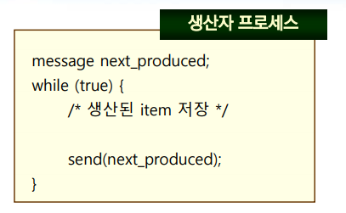
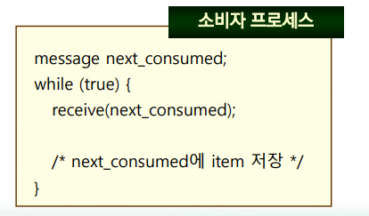
프로세스
3.6 메시지 전달 시스템에서의 프로세스 간 통신
동기화
메시지 전달은 봉쇄형 또는 비봉쇄형 방식으로 전달된다.
이 두 방식은 각각 동기식, 비동기식으로 알려져 있다.
봉쇄형 보내기 : 송신하는 프로세스는 메시지가 수신 프로세스 또는 메일박스에 의해 수신될 때까지 봉쇄된다.
비봉쇄형 보내기 : 송신하는 프로세스가 메시지를 보내고 작업을 재시작한다.
봉쇄형 받기 : 메시지가 이용 가능할 때까지 수신 프로세스가 봉쇄된다.
비봉쇄형 받기 : 송신하는 프로세스가 유효한 메시지 또는 널을 받는다.
send()와 receive()가 모두 봉쇄형일 때, 송신자와 수신자 간의 랑데부를 하게 된다.

Slide 30
프로세스
3.6 메시지 전달 시스템에서의 프로세스 간 통신
버퍼링
통신이 직접적이든 간접적이든 간에, 통신하는 프로세스들에 의해 교환되는 메시지는 임시 큐에 들어 있다.
큐를 구현하는 세가지 방법
무용량 (버퍼가 없는 메시지 시스템이라고 불림)
큐의 최대 길이가 0이다.
링크는 자체 안에 대기하는 메시지들을 가질 수 없다.
송신자는 수신자가 메시지를 수신할 때까지 기다려야한다.
유한 용량 (자동 버퍼링)
큐의 유한한 길이 n을 가진다.
최대 n개의 메시지가 그 안에 들어 있을 수 있다.
새로운 메시지가 전송될 때 큐가 만원이 아니라면, 송신자는 대기하지 않고 실행을 계속한다.
링크는 유한한 용량을 가지므로, 링크가 만원이면, 송신자는 큐 안에 공간이 이용 가능할 때까지 반드시 봉쇄되어야 한다.
무한 용량 (자동 버퍼링)
큐는 잠재적으로 무한한 길이를 가진다.
메시지들이 얼마든지 큐 안에서 대기할 수 있다
송신자는 절대 븅쇄되지 않는다.

Slide 31
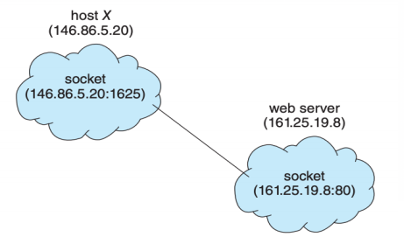
프로세스
3.8 클라이언트 서버 환경에서 통신
소켓
통신의 극점
두 프로세스가 네트워크 상에서 통신을 하려면 프로세스마다 하나씩, 두 개의 소켓이 필요
각 소켓은 IP 주소와 포트 번호 두 가지를 접합해서 식별
ex) IP주소 146.86.5.20인 호스트 X에 잇는 클라이언트가 IP주소 161.25.19.8의 웹 서버에 접속하려고 한다면 호스트 X는 클라이언트에 포트 1625를 부여한다.

Slide 32
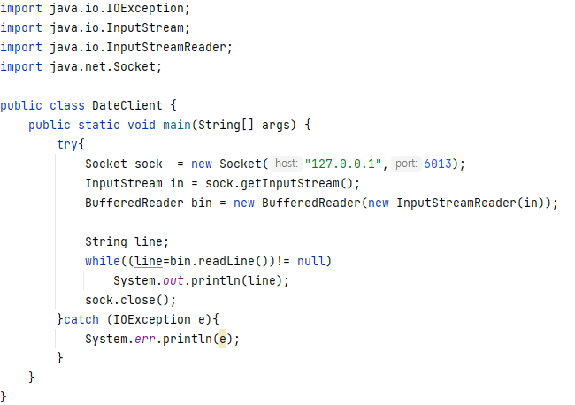
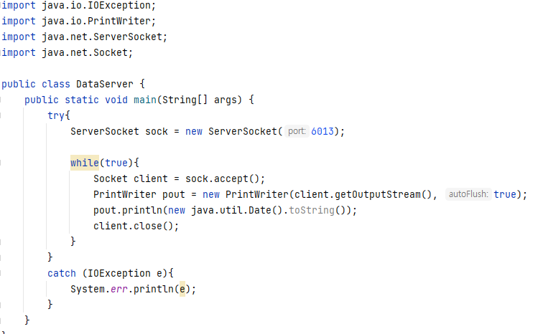
프로세스
3.8 클라이언트 서버 환경에서 통신
Java 소켓
소켓에 대한 훨씬 사용하기 쉬운 인터페이스를 제공하고 네트워크 도구들을 위한 풍부한 라이브러리를 제공
세 가지 종류의 소켓 제공
Socket 클래스로 구현 된 연결 기반(TCP) 소켓
DatagramSocket 클래스를 사용하는 비연결성 소켓
DategramSocekt 클래스의 서브 클래스인 MulticastSocekt
-> 데이터를 여러 수신자에게 보낼 수 있다.
Date 서버
Date 클라이언트

Slide 33
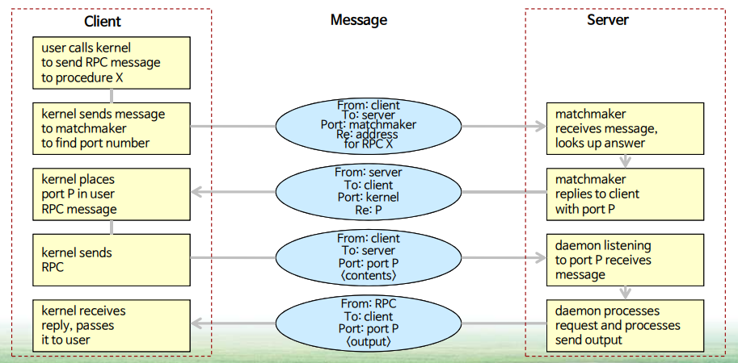
프로세스
3.8 클라이언트 서버 환경에서 통신
원격 프로시저 호출 (RPC)
네트워크에 연결된 두 시스템 사이의 통신에 사용하기 위하여 프로시저 호출 기법을 추상화하는 방법으로 설계됨.
IPC와 많은 측면에서 유사하며 IPC 기반 위에 만들어짐.
그러나 프로세스들이 서로 다른 시스템 위에서 돌아가기 때문에 원격 서비스를 제공하기 위해선 메시지 기반 통신을 해야함.
IPC 방식과는 달리 RPC 통신에서 전달되는 메시지는 구조화 되어있고, 따라서 데이터의 패킷 수준을 넘어서게 됨.
클라이언트가 자기의 프로시저를 호출하는 것처럼 원격 호스트의 프로시저를 호출할 수 있게 한다.
클라이언트 쪽에서 스텁을 제공하여 통신을 하는데 필요한 자세한 사항들을 숨긴다.
RPC의 실행

Slide 34
감사합니다!
Stylish business and campus life with BIZCAM

